Slide 1



Nyári munka
Robotok programozása:
Mitsubishi
Universal
Autóalkatrészek beszállítása:
Stellantis csoport
BMW
Renault
Készítette: Molnár Viktor

Slide 2
Hepenix
Alapítás | 1991
Tulajdonosok száma | 4
Munkavállalók száma | 60
Ország Székhely | Magyarország 2049 Diósd, Petőfi S. utca 39.
Partnerek száma | 25
Aktív projektek | 4
Bevétel | 1 963 776 Ezer Ft
Referencia munkák száma | 15
Jegyzet Tőke | 3 millió Ft felett és 5 millió Ft alatt

Slide 3
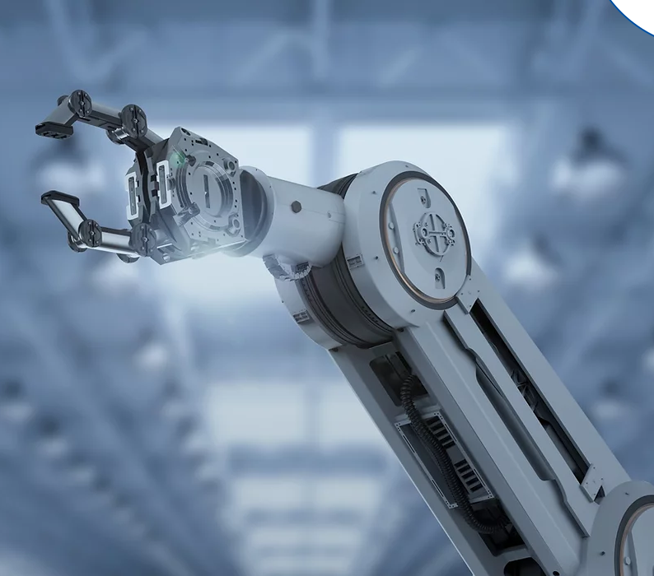

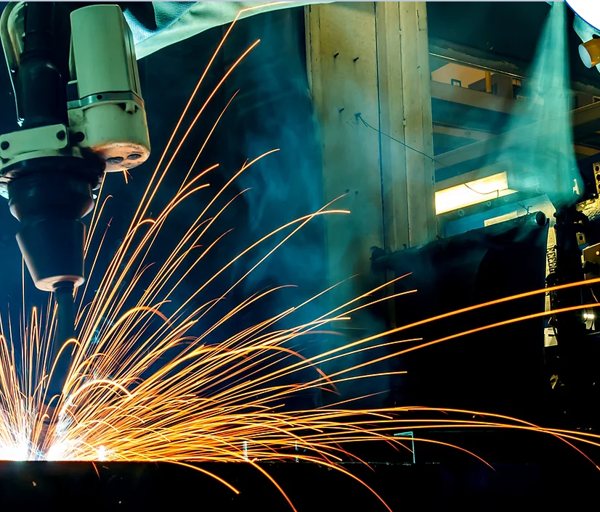
Főtevékenységek
Automata rendszerek
Nukleáris
Kereskedelmi
Forrás:Hepenix.hu

Slide 4
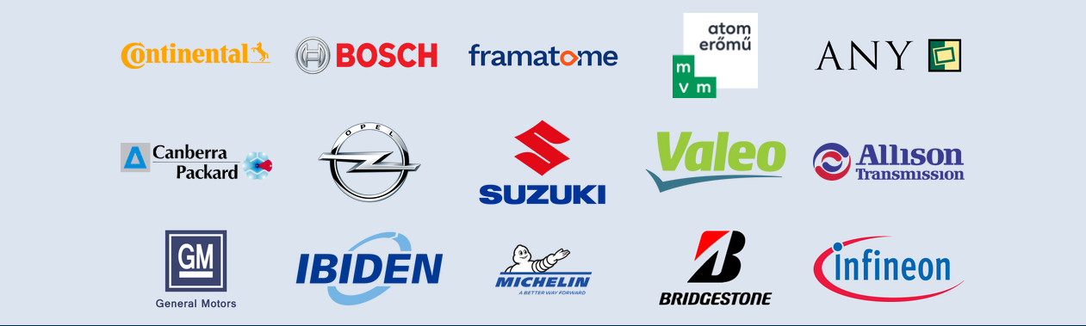

Forrás:Hepenix.hu
Referencia munkák
Partnerek

Slide 5
Valeo(Magyar)
Alapítás | 1993
Tulajdonosok száma | 4
Munkavállalók száma | 2.700
Ország Székhely | Magyarország 8200 Veszprém, Piramis u. 1
Importörök száma | 8
Aktív projektek | 4
Bevétel | 2 milliárd Euro
Beszállítók száma | 40
Jegyzet Tőke | 3 millió Ft felett és 5 millió Ft alatt

Slide 6
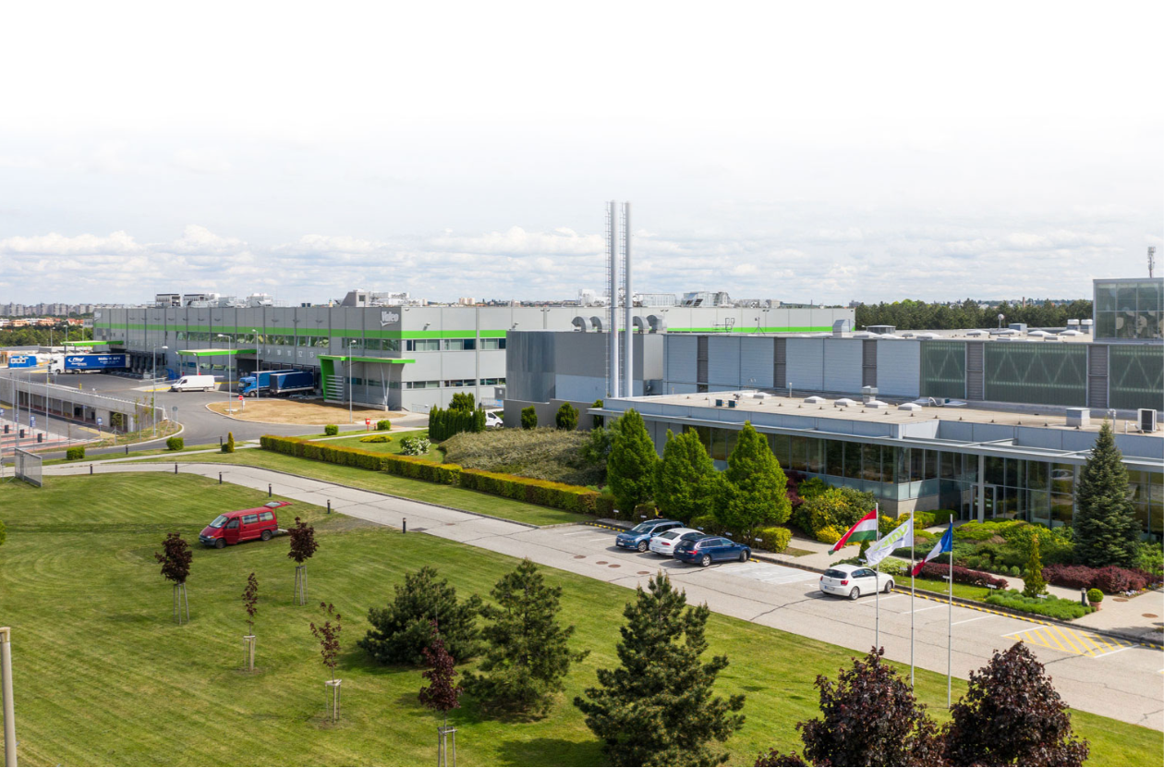
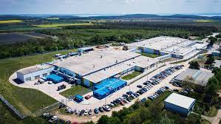
Valeo Veszprém
Valeo-Siemens Videoton park
Forrás: Valeo.hu
Forrás: Valeo-Siemens.com

Slide 7
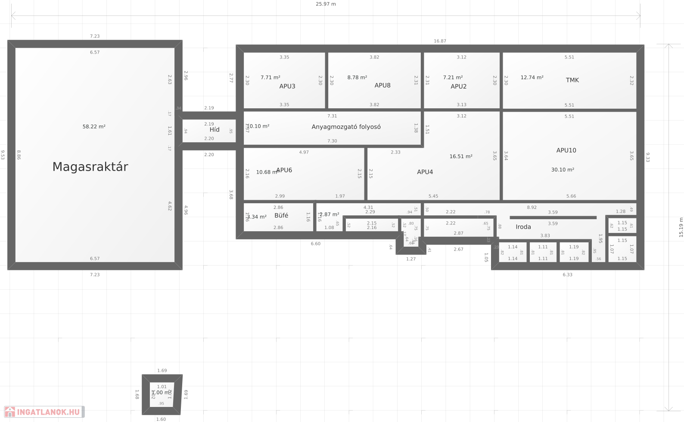

Slide 8
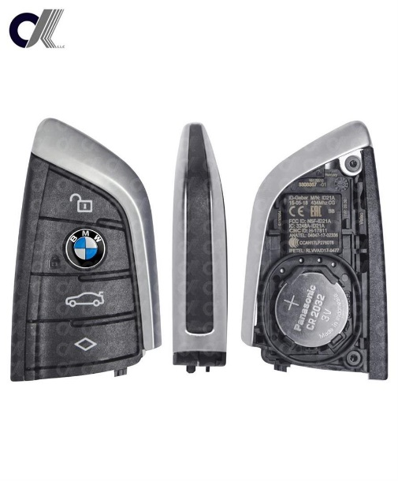
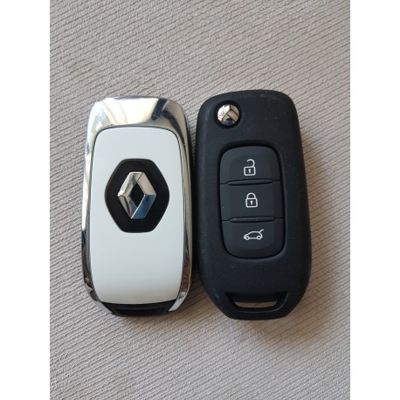
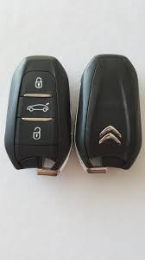
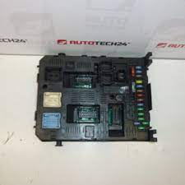
Gyártás
BMW id Geber okos kulcs:
1 kulcs kb 1 millió Ft
Renault foldable key:
1 kulcs 500 E Ft
Iml key
Bsi Power-board:
1 db 800-1000 E ft
Forrás: keypartner-bg.com
Forrás: dkgcc.com
Forrás: keypartner-bg.com
Forrás: Autotech24.eu

Slide 9
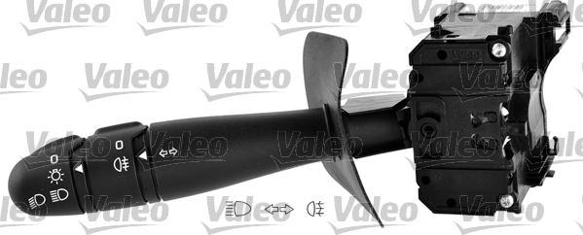
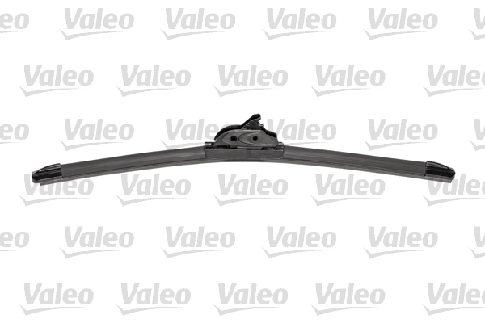
Gyártás
Kormánykapcsolórúd
Ablaktörlőlapát

